Slide 1

第4章 连续信息与 连续信源
北京邮电大学信息论

Slide 2
§4.4.1 连续随机变量集的平均互信息
定
当 时,趋近于 ，因此
义
Page ▪ 2

Slide 3

§4.4.2 连续随机变量集的平均互信息的性质
对称性
非负性
平均互
信息
差熵
不变性
设 、 为定义在R^{N}空间中的两个N维矢量， 、
分别为 、 的可逆线性变换，即 ，
，那么
Page ▪ 3

Slide 4

§4.4.2 连续随机变量集的平均互信息的性质
例4.4
已知X，S为零均值、互相独立的高斯随机变量集合，方差分别为P、Q；Z为独立于X和S的零均值高斯噪声，方差为N；设 ， ，其中，α为常数。求：
（1） ； （2）
Page ▪ 4

Slide 5

§4.4.2 连续随机变量集的平均互信息的性质
解：
由已知条件可得
Page ▪ 5

Slide 6
§4.4.2 连续随机变量集的平均互信息的性质
解：
Page ▪ 6

Slide 7
§4.5 离散集与连续集之间的互信息
★ 离散事件与连续事件之间的互信息
★ 离散集合与连续集合的平均互信息
Page ▪ 7

Slide 8
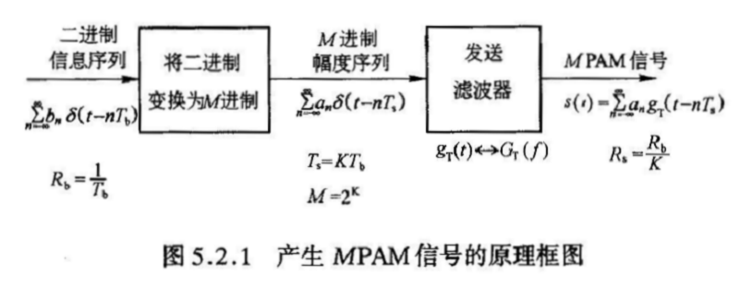
离散
连续

Slide 9
§4.5.1 离散事件与连续事件之间的互信息
定
★ 设事件x ∈X ，取自字母表A，y为连续集Y中的事件，定义x 与y之间的互信息为：
其中， 为y的概率密度。
且 ，
义
Page ▪ 9

Slide 10
§4.5.2 离散事件与连续事件之间的平均互信息
定
★ 集合与集合的平均互信息定义如下：
义
义
Page ▪ 10

Slide 11
§4.5.2 离散事件与连续事件之间的平均互信息
例4.5
已知一信道的输入和输出分别为X和Y，其中X等概率取值为+1，1， ，且Z为在-2与2之间均匀分布的随机变量；（1）求概率密度 ；（2）求信道输入与输出之间的互信息 。
Page ▪ 11

Slide 12
§4.5.2 离散事件与连续事件之间的平均互信息
解：
（1）
其中， 和 为条件概率密度。
设P_{Z}(z)为 z 的概率密度，可得
Page ▪ 12

Slide 13
§4.5.2 离散事件与连续事件之间的平均互信息
解：
如图，可得
（2） =0.5 bit.
Page ▪ 13

Slide 14
本 章 小 结(1)
连续随机变量集的熵
连续随机变量集的条件熵
连续随机变量集的联合熵
连续随机变量集合的信息散度

Slide 15
本 章 小 结(2)
一维高斯随机变量集的熵
多维独立高斯随机变量集的熵
多维相关高斯随机变量集的熵

Slide 16
本 章 小 结(3)
峰值最大熵定理
功率最大熵定理
熵功率和剩余度
幅度受限的随机变量，当均匀分布时有最大的熵。
功率受限的随机变量，当高斯分布时有最大的熵。
连续信源的熵功率就是具有相同差熵的高斯信源的平均功率。

Slide 17
本 章 小 结(4)
1
连续随机变量集的平均互信息
2
平均互信息与差熵的关系
3
平均互信息都具有非负性
4
平均互信息对称性
5
线性变换下平均互信息的不变性

Slide 18
谢谢!

